Slide 1

教育部科技统计(社科类)培训
2025
社科统计系统使用培训
Social Science Statistics System Use Training
2025.11
中国高校人文社会科学信息网

Slide 2
contents
目录
01
02
03
系统访问与登录
System access and login
基础数据录入
Basic data entry
基础数据校验
Basic data verification
04
05
06
报表生成及校订
Report generation and revision
报表提交及生成
Report submission and printing
系统的修改
System changes

Slide 3
01
系统访问与登陆
System access and login

Slide 4
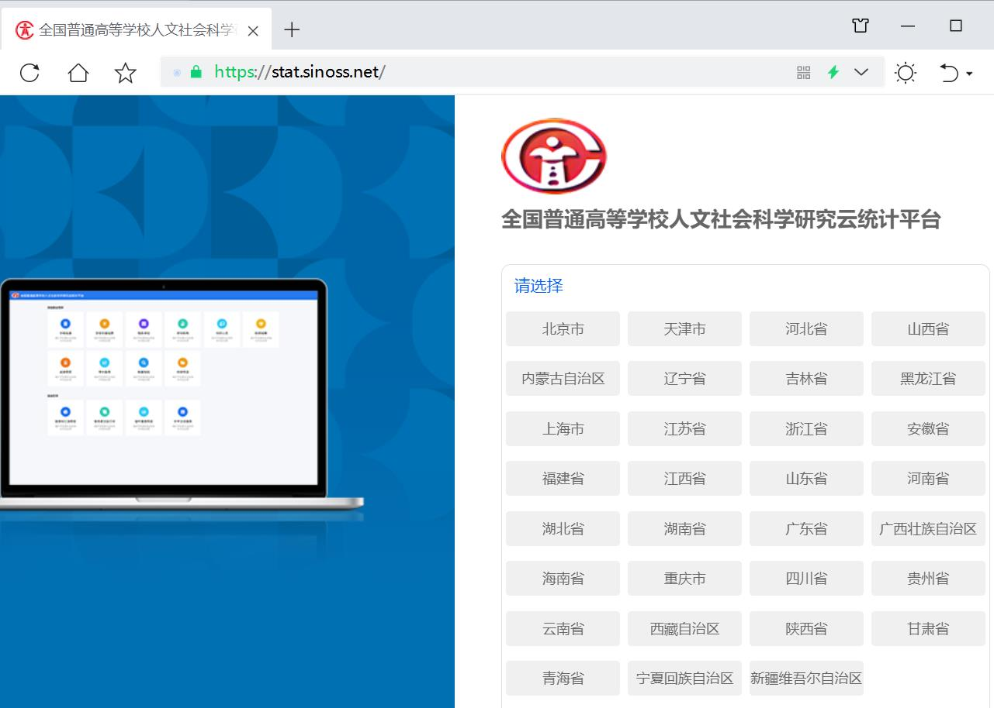
系统的访问与登陆
1
系统地址
系统登录地址为：https://stat.sinoss.net/
2
登陆后
登录后选择学校所在 省份，查找并选择学校名称进去学校登录页面；
INVENT
DEVELOP
PRODUCE
MARKETING
3
用户名密码
学校及省厅用户名密码为去年登录的用户名和密码，学校用户忘记密码可以找省厅管理员重置密码。

Slide 5
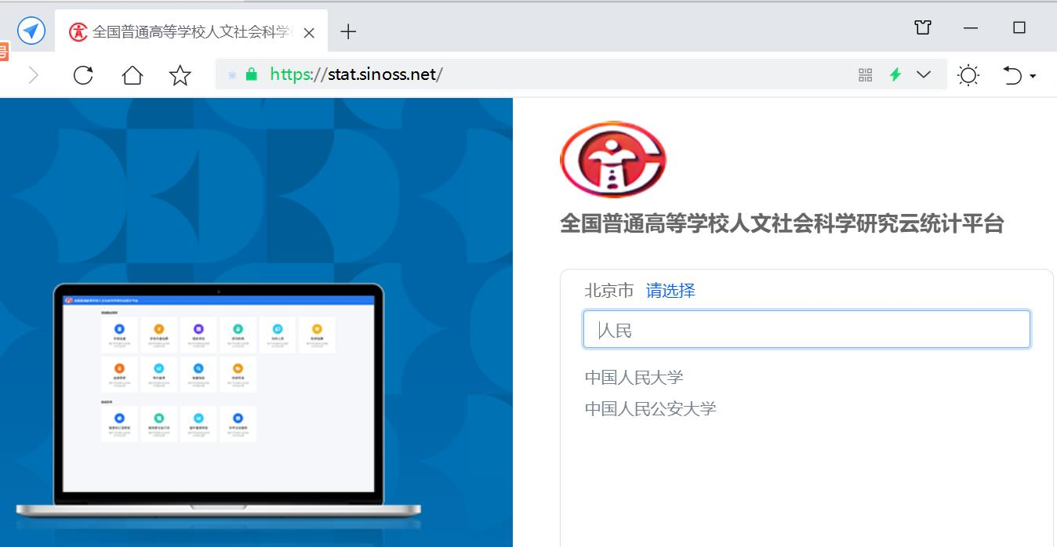
系统的访问与登陆
1
系统地址
系统登录地址为：https://stat.sinoss.net/
2
登陆后
登录后选择学校所在 省份，查找并选择学校名称进去学校登录页面；
INVENT
DEVELOP
PRODUCE
MARKETING
3
用户名密码
学校及省厅用户名密码为去年登录的用户名和密码，学校用户忘记密码可以找省厅管理员重置密码。

Slide 6
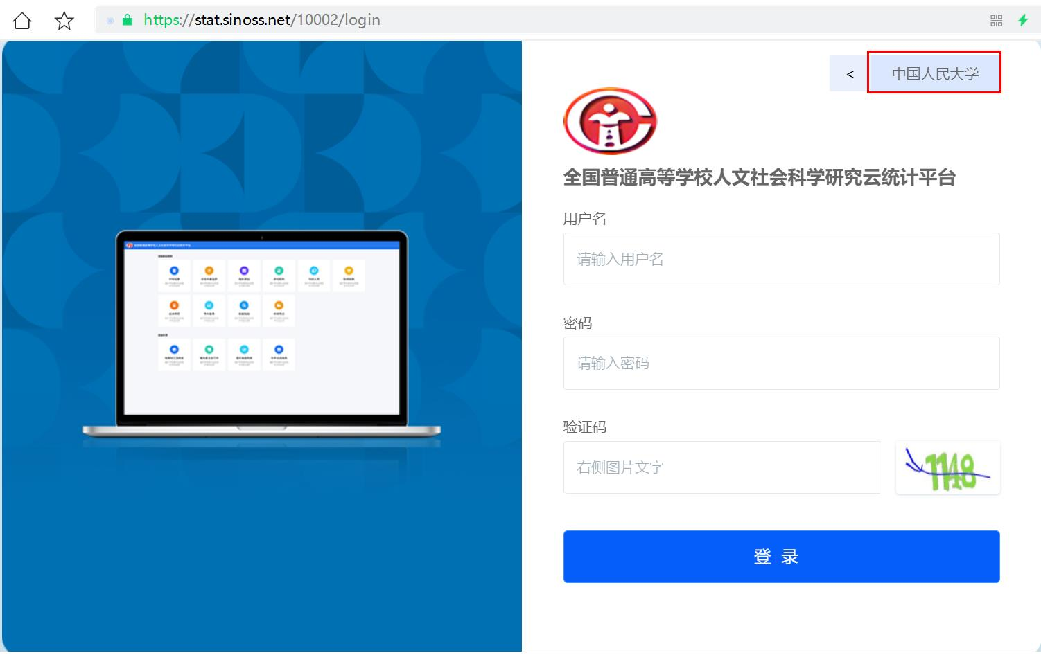
系统的访问与登陆
1
系统地址
系统登录地址为：https://stat.sinoss.net/
2
登陆后
登录后选择学校所在 省份，查找并选择学校名称进去学校登录页面；
INVENT
DEVELOP
PRODUCE
MARKETING
3
用户名密码
学校及省厅用户名密码为去年登录的用户名和密码，学校用户忘记密码可以找省厅管理员重置密码。

Slide 7
02
基础数据的录入
Basic data entry
学校基本信息
社科活动人员信息
专利情况
年度非项目经费
科研项目信息
学术交流情况
院系所单位信息
科研成果信息
研究机构信息
成果获奖信息

Slide 8
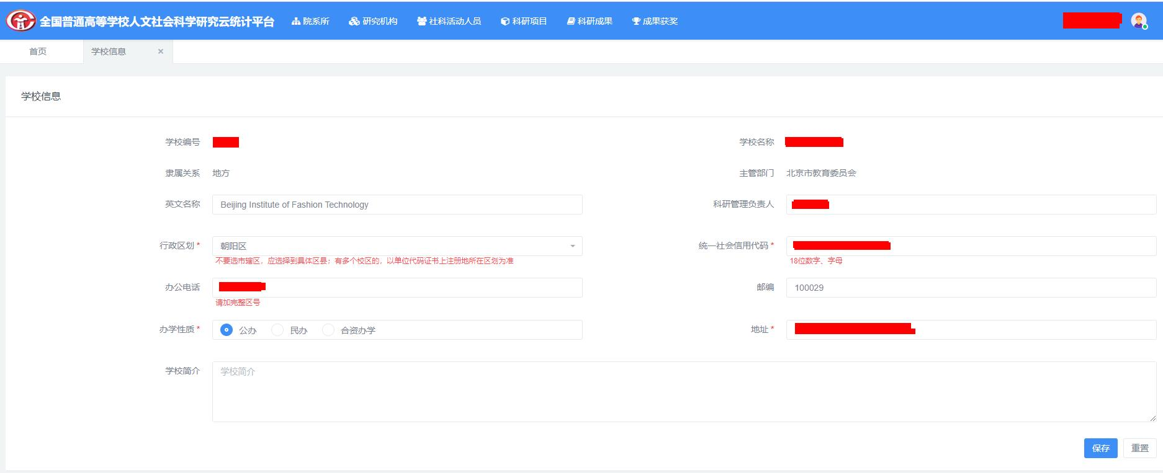
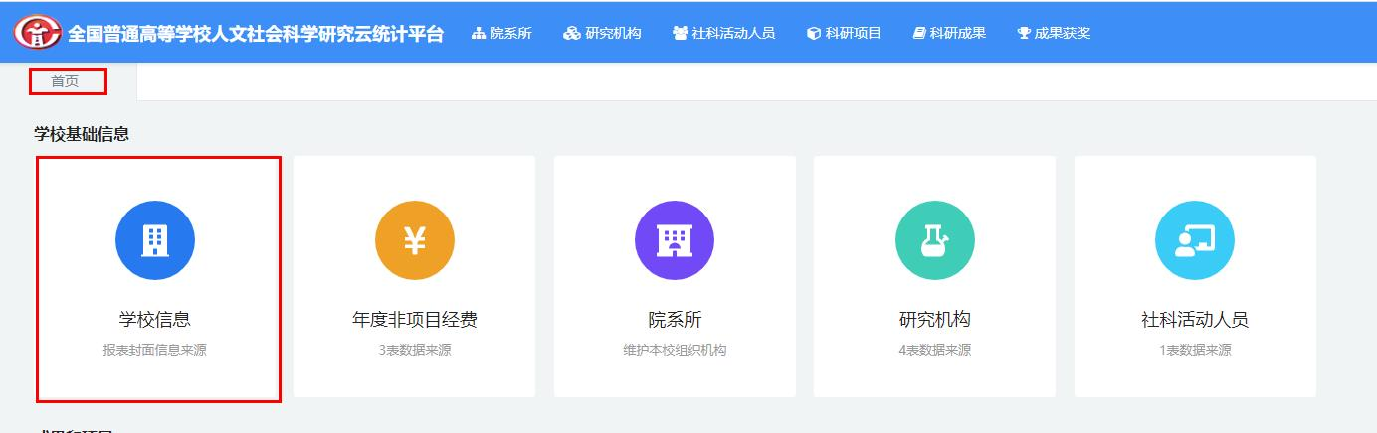
基础数据录入
学校基本信息
进入系统后点击首页-学校信息图标，进入学校基本信息填写页面，学校基本信息页面是生成报表封面的信息来源。
年度非项目经费
注意：有红色提示文字的字段要按照提示文字要求进行填写。
院系所单位信息
研究机构信息
社科活动人员信息
科研项目信息
科研成果信息
成果获奖信息
专利情况
学术交流情况

Slide 9
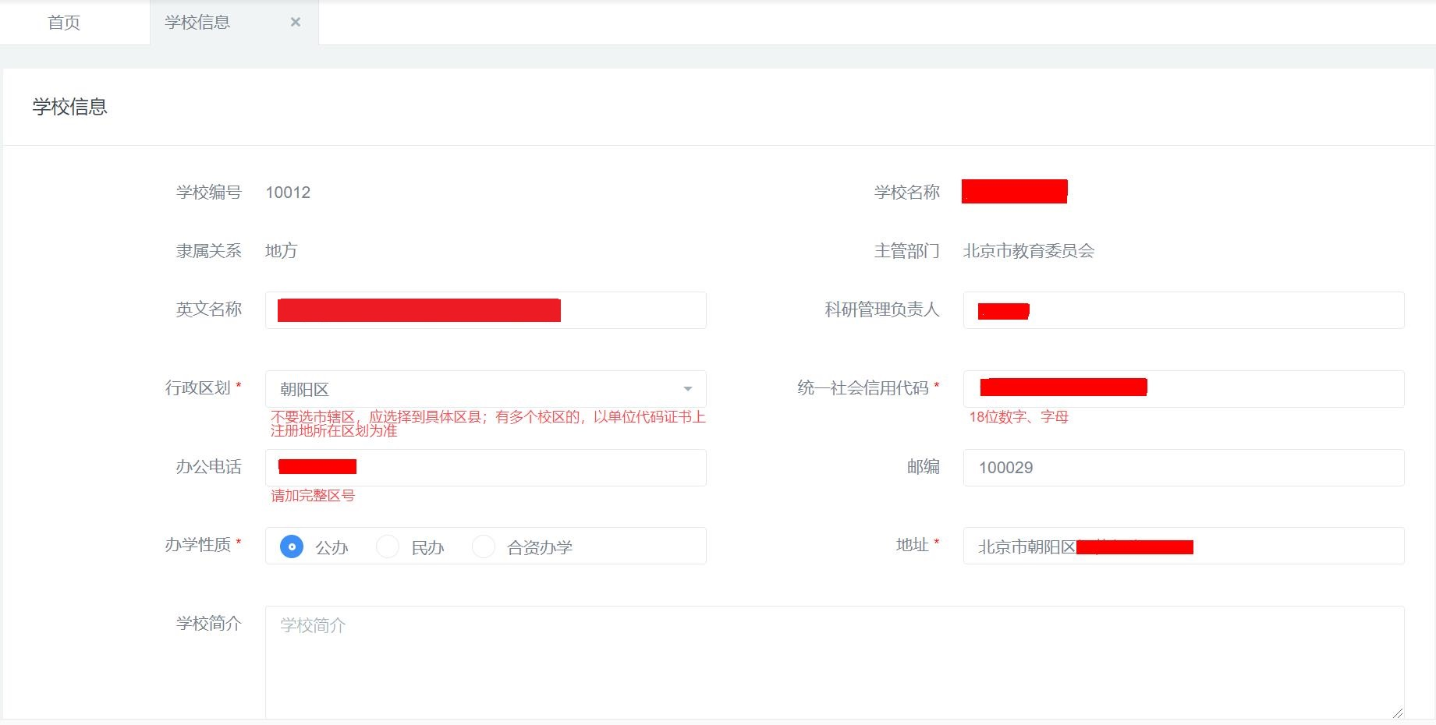
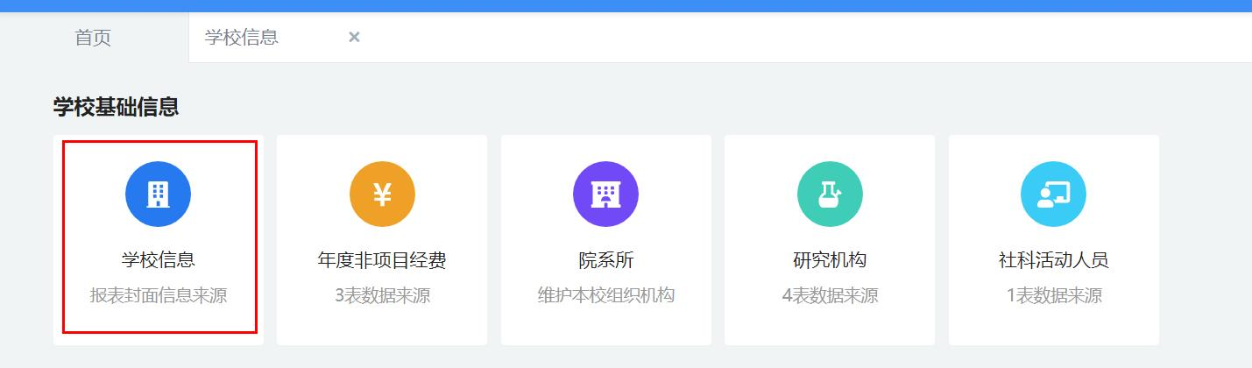
基础数据录入-学校基本信息

Slide 10
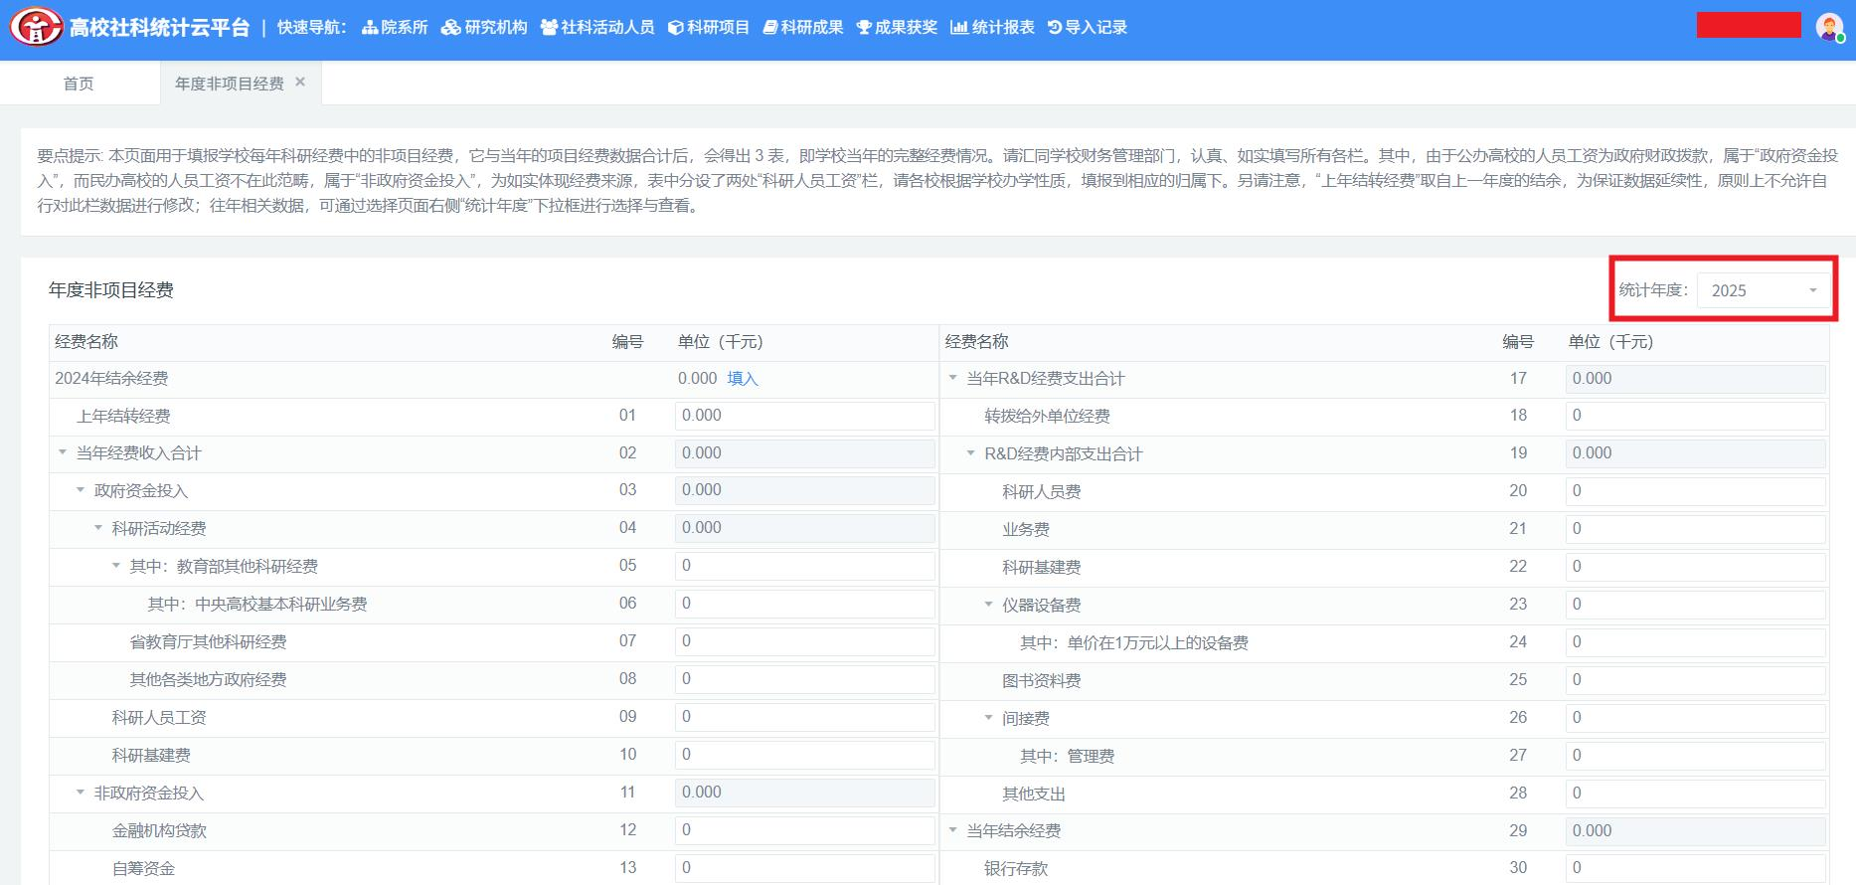
基础数据录入
Klfh7YY_098!
进入系统后点击首页-年度非项目经费图标，进入年度非项目经费填写页面，此页面数据是报表3的数据来源的一部分。
学校基本信息
年度非项目经费
注意：公办学校的科研人员工资填在09栏，民办学校的工资填在16栏，合资办学的根据学校实际情况填。
院系所单位信息
研究机构信息
社科活动人员信息
科研项目信息
科研成果信息
成果获奖信息
专利情况
学术交流情况

Slide 11
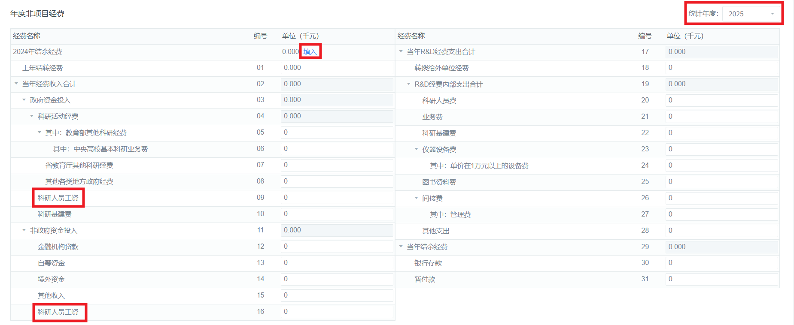
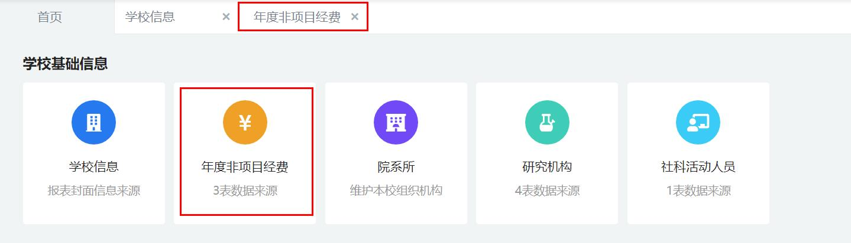
基础数据录入-年度非项目经费

Slide 12
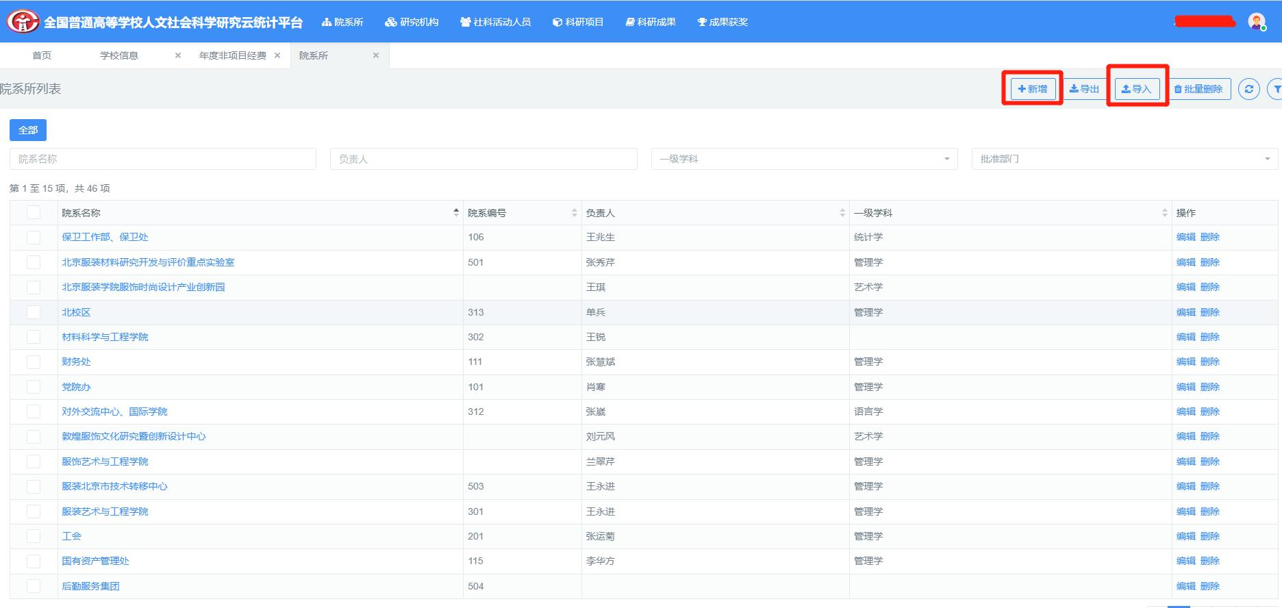
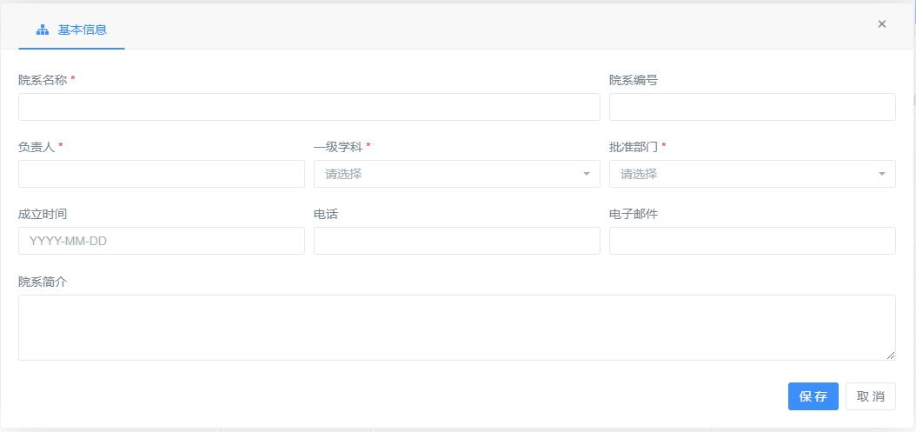
基础数据录入
1、点击导航栏的“院系所”图标或者首页-院系所图标，进入院系所管理列表。
2、点击院系所列表的“新增”按钮可以录入单个机构信息，点击“导入”按钮可以批量导入新增的院系所。（批量导入功能属于数据新增，不会覆盖或更新已有的同名数据（人员和项目基本信息可导入更新））
学校基本信息
年度非项目经费
院系所单位信息
注意：机构调整、删除机构时，应先将该机构的人员、项目和成果记录删除，或者移到别的机构中。
研究机构信息
社科活动人员信息
科研项目信息
科研成果信息
成果获奖信息
专利情况
学术交流情况

Slide 13
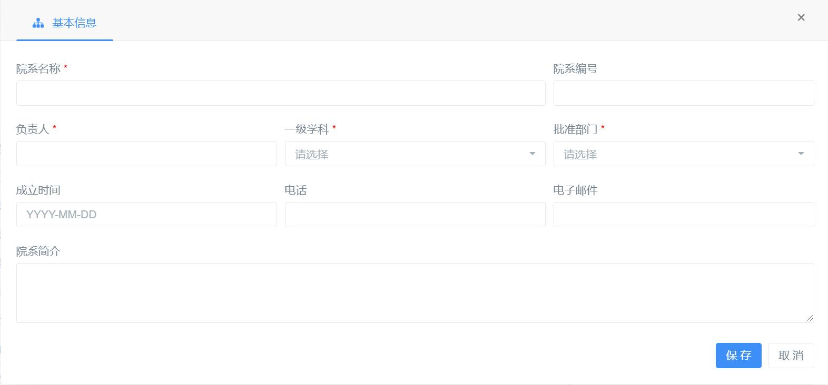
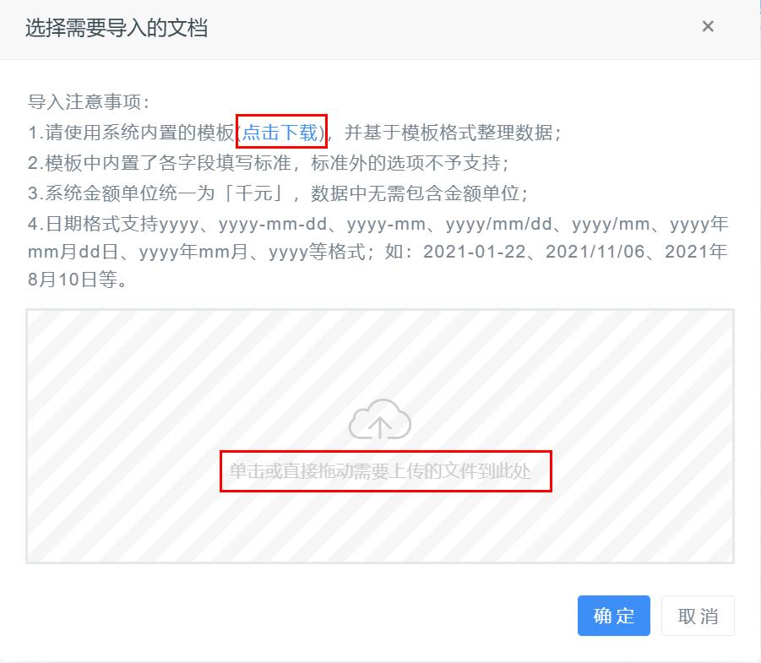
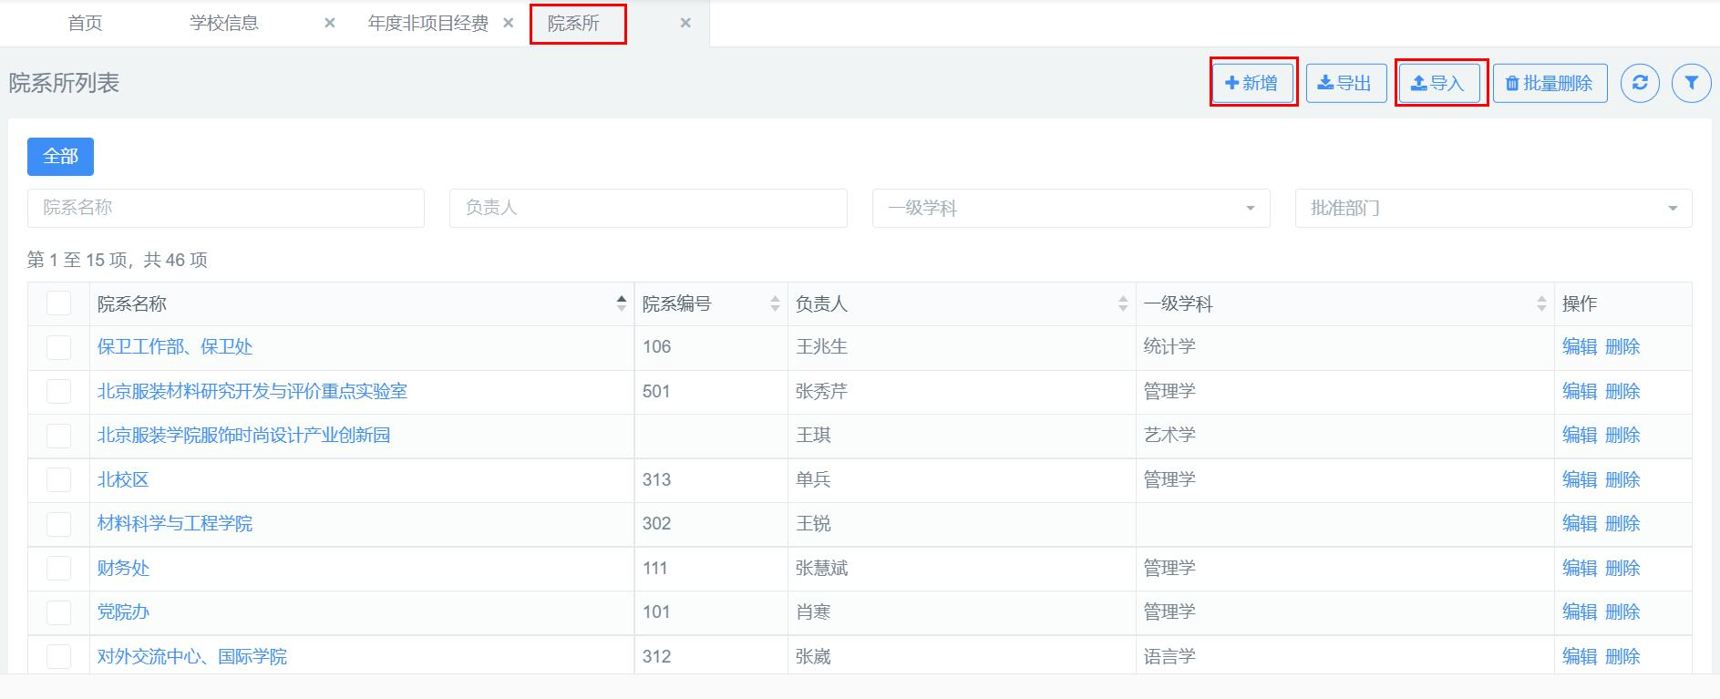
基础数据录入-院系所

Slide 14
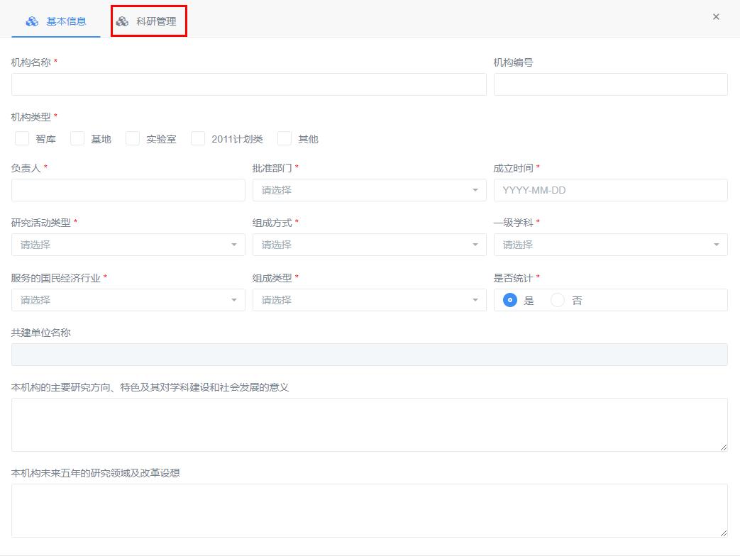
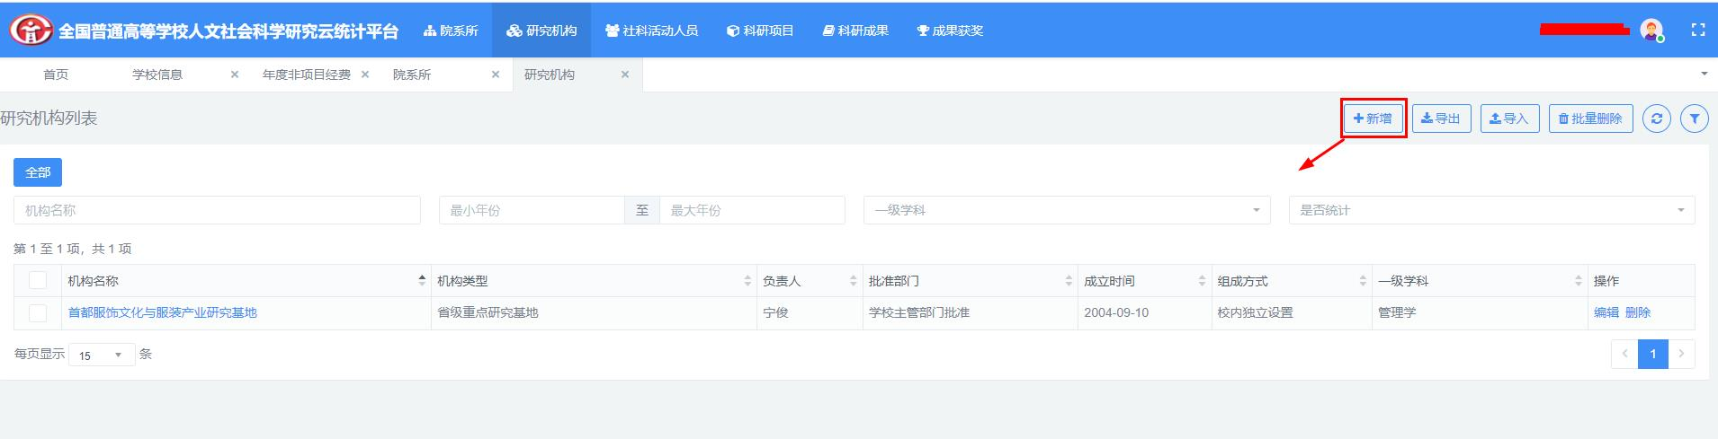
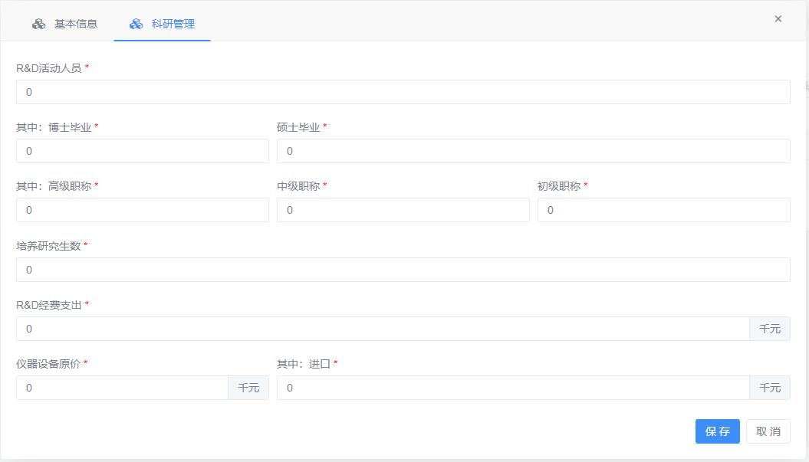
基础数据录入
根据导航栏或首页导航进入研究机构列表页面，点击新增按钮，进入研究机构新增页面，此页面数据是报表4的全部数据来源。
学校基本信息
年度非项目经费
注意：研究机构新增页面分基本信息和科研管理两个标签页，两个标签页的数据都要填，如果科研管理里面数据都为零，报表4将不会统计改机构数据。
院系所单位信息
研究机构信息
社科活动人员信息
科研项目信息
科研成果信息
成果获奖信息
专利情况
学术交流情况

Slide 15
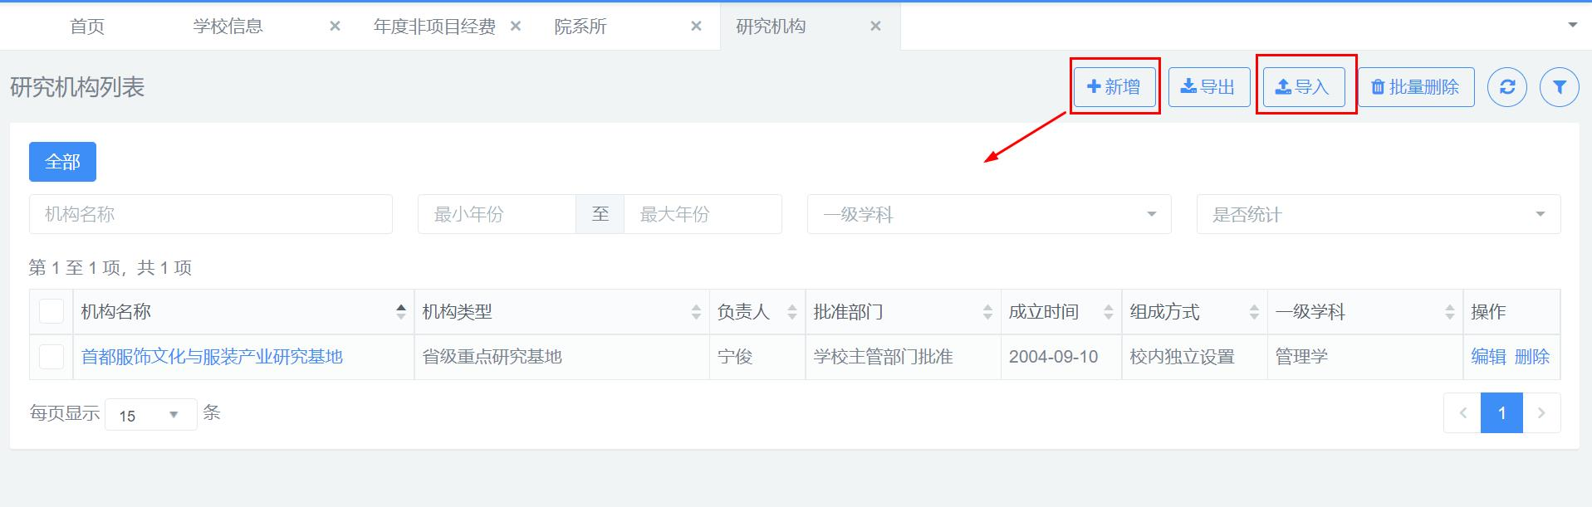
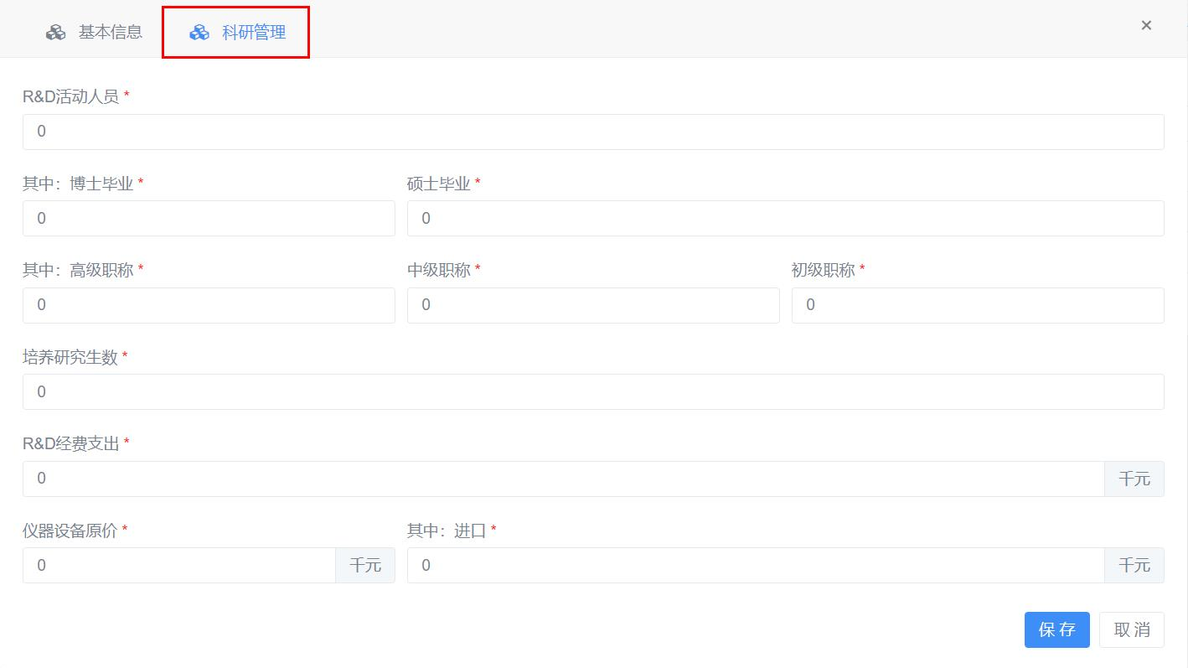
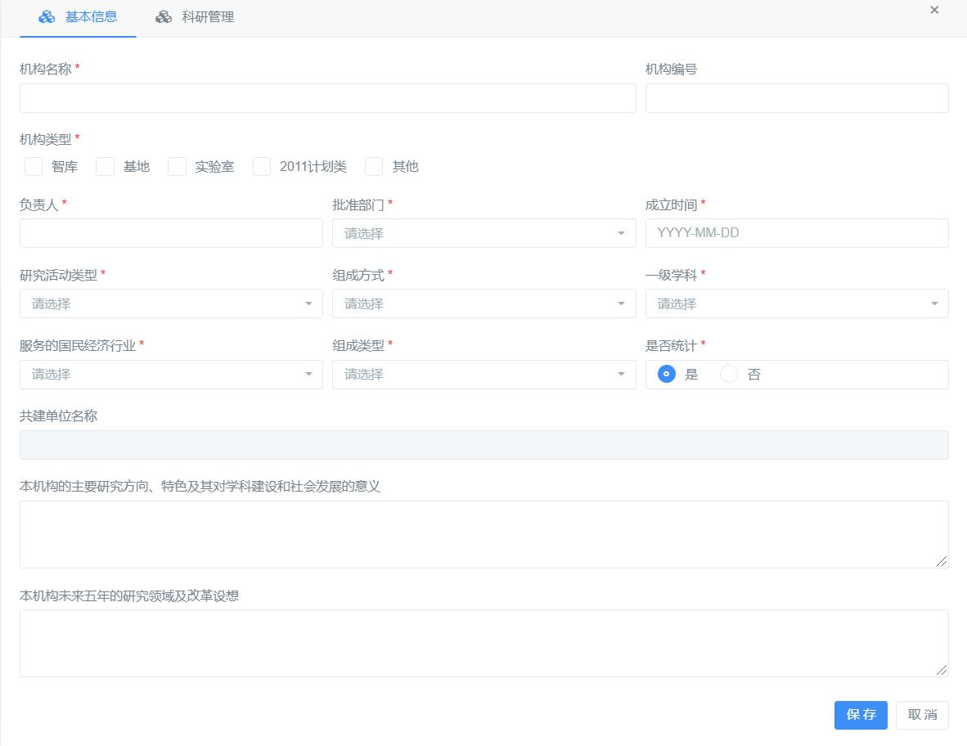
基础数据录入-研究机构

Slide 16
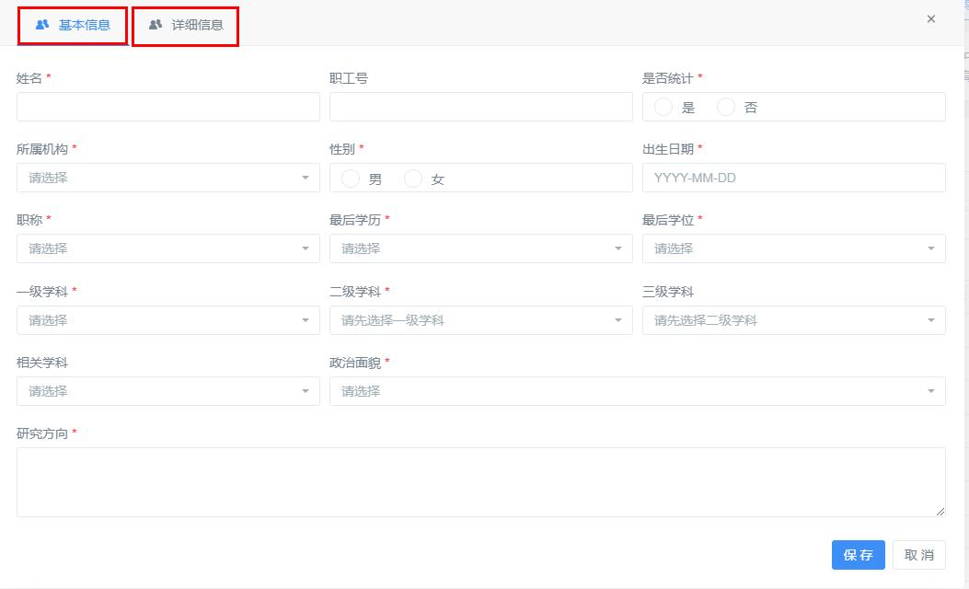
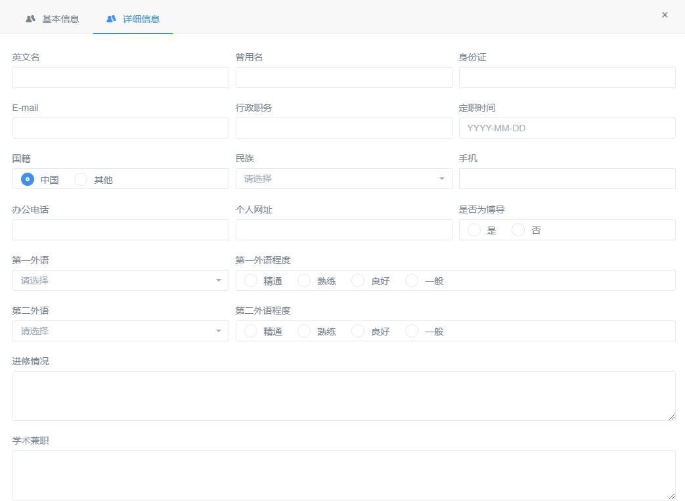
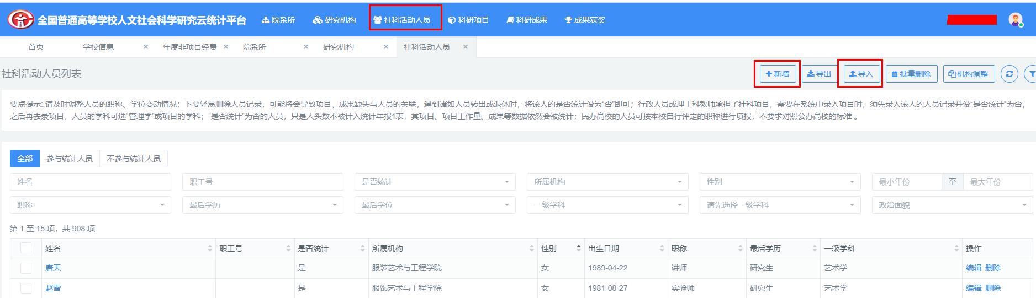
基础数据录入
人员新增分为基本信息和详细信息两个标签页，基本信息页面数据是报表1的全部数据来源。
学校基本信息
人员信息需要填写的信息包括：
1、离退休人员、已调离人员、归属科技统计人员等，将“是否统计”改为“否”。
2、编辑人员信息，修改职称、学历、学位等信息变化。
3、统计年度新增人员，通过新增或者导入录入。
年度非项目经费
院系所单位信息
研究机构信息
社科活动人员信息
科研项目信息
科研成果信息
成果获奖信息
专利情况
学术交流情况

Slide 17
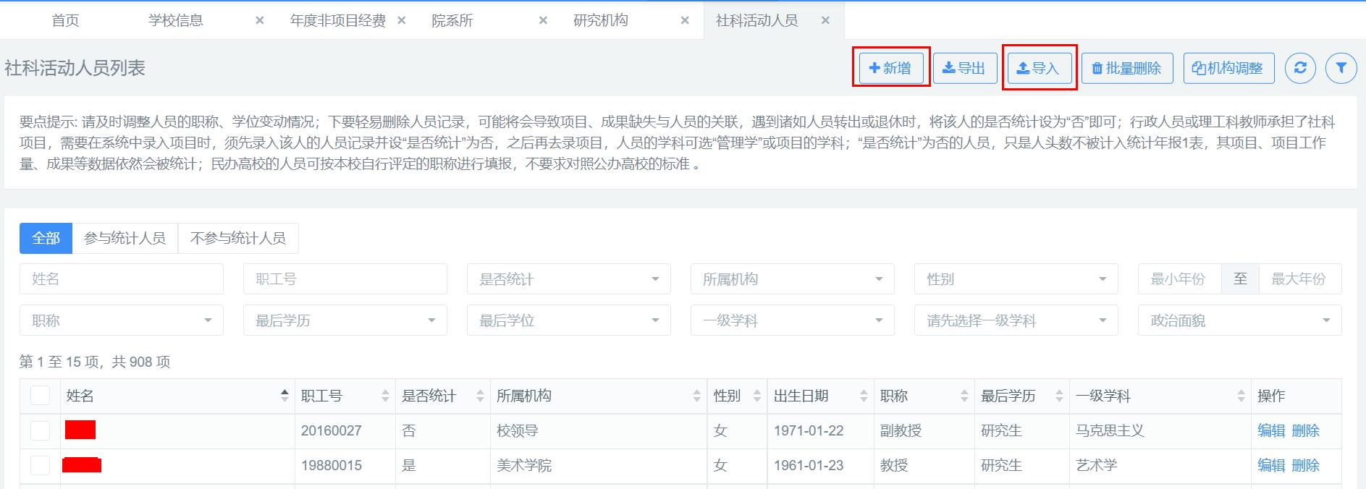
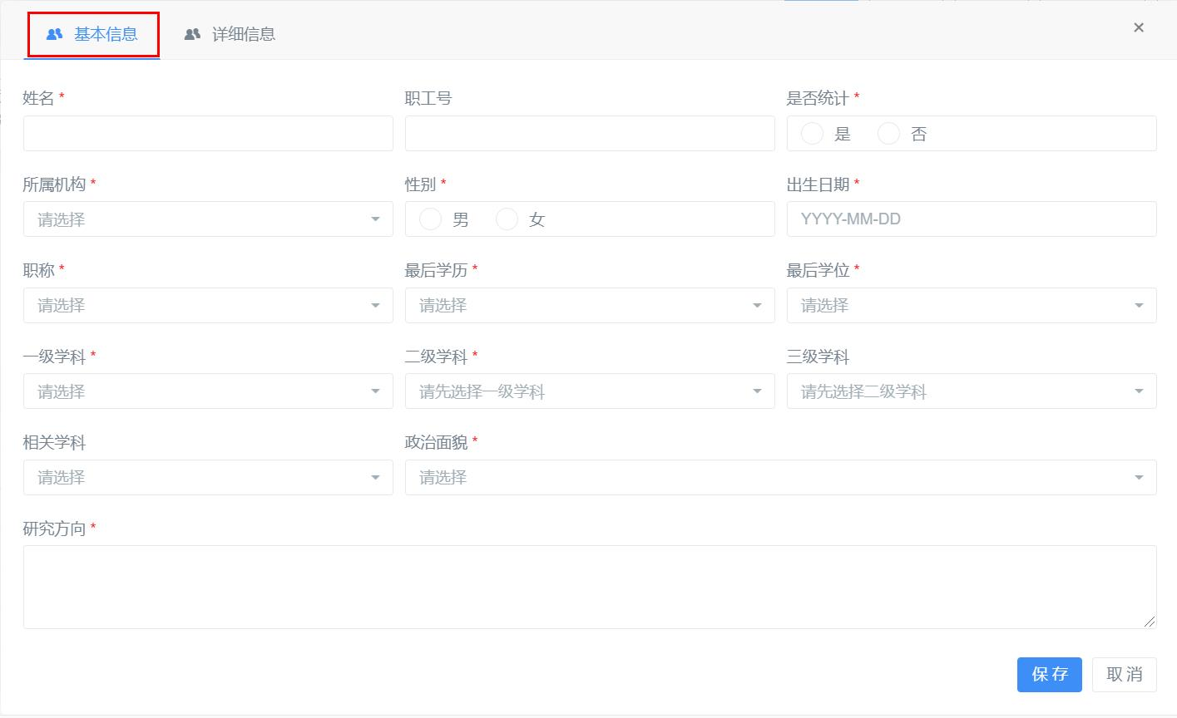
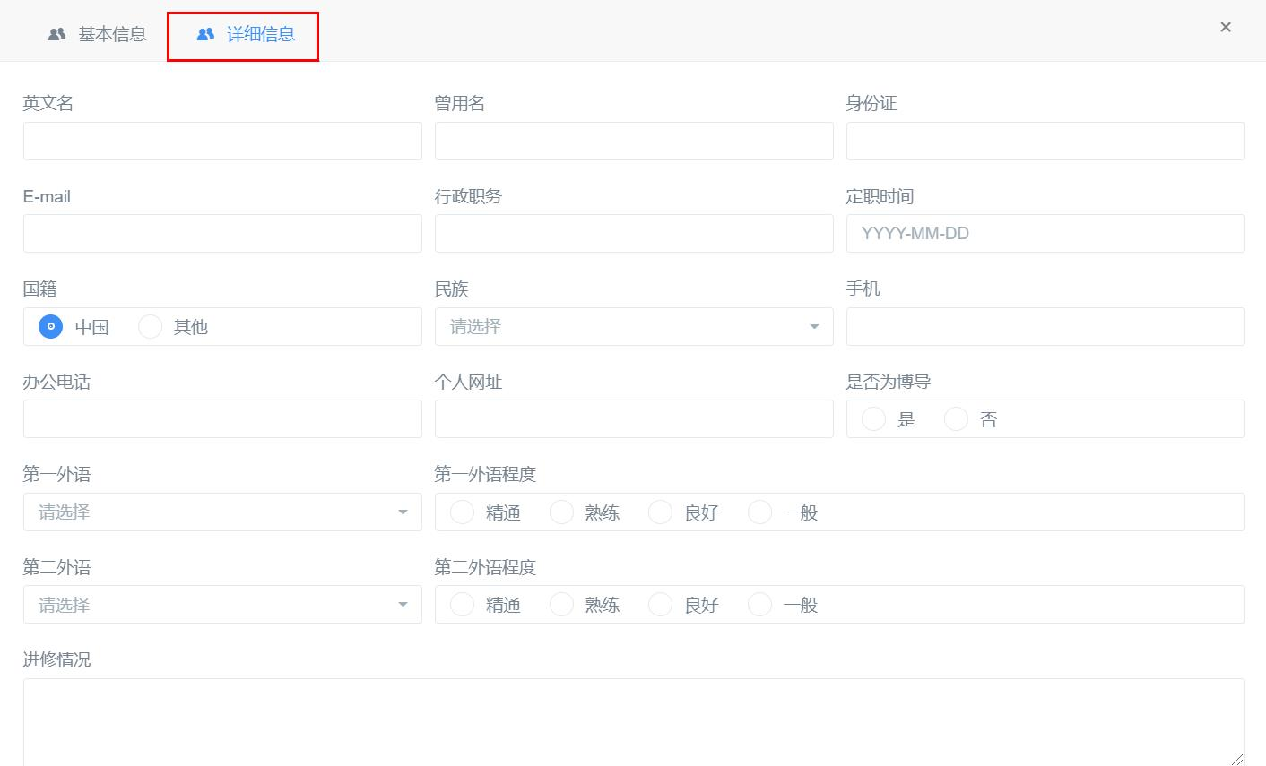
基础数据录入-社科活动人员

Slide 18
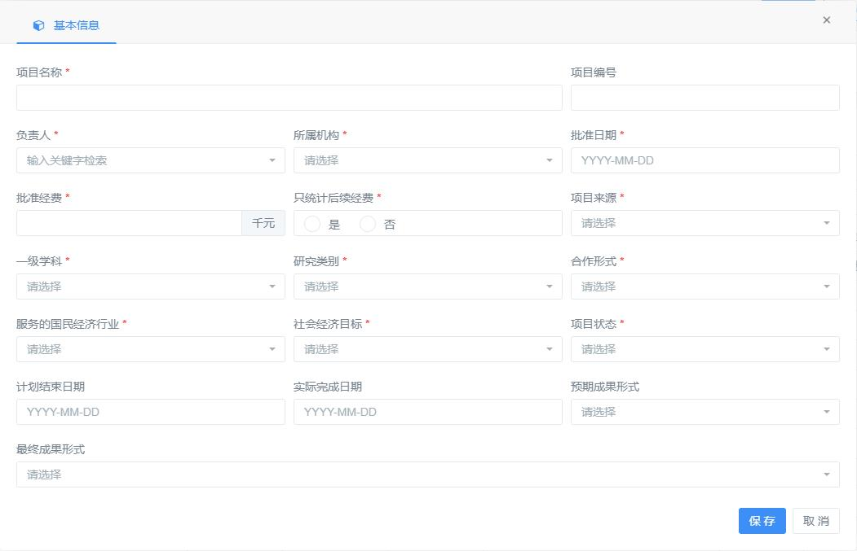
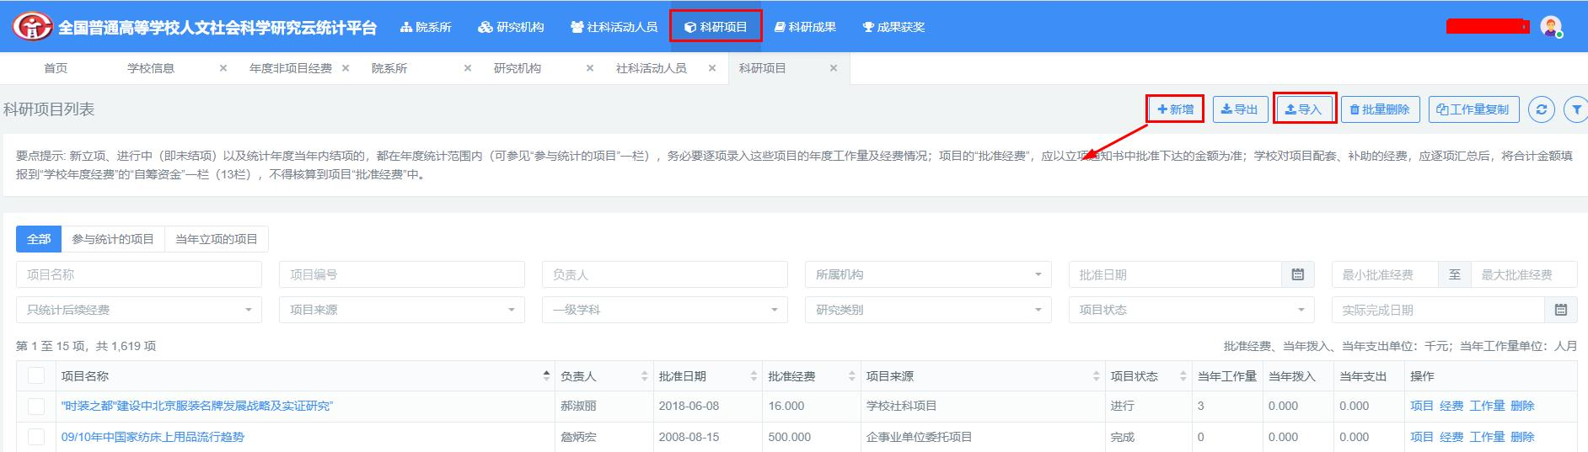
基础数据录入
学校基本信息
项目基本信息
项目基本信息需要录入的信息包括：（本页面录入的信息是报表5-1、5-2的项目数部分的数据来源）
1、2025年结项的项目。将项目状态改为“完成”，录入“实际完成日期”。
2、2025年立项的项目，通过新增或者导入功能录入。
3、2025年（不含）以前已经结项的项目，如果还有经费需要统计，“只统计后续经费”改为“是”。
年度非项目经费
院系所单位信息
研究机构信息
社科活动人员信息
科研项目信息
科研成果信息
成果获奖信息
专利情况
学术交流情况

Slide 19
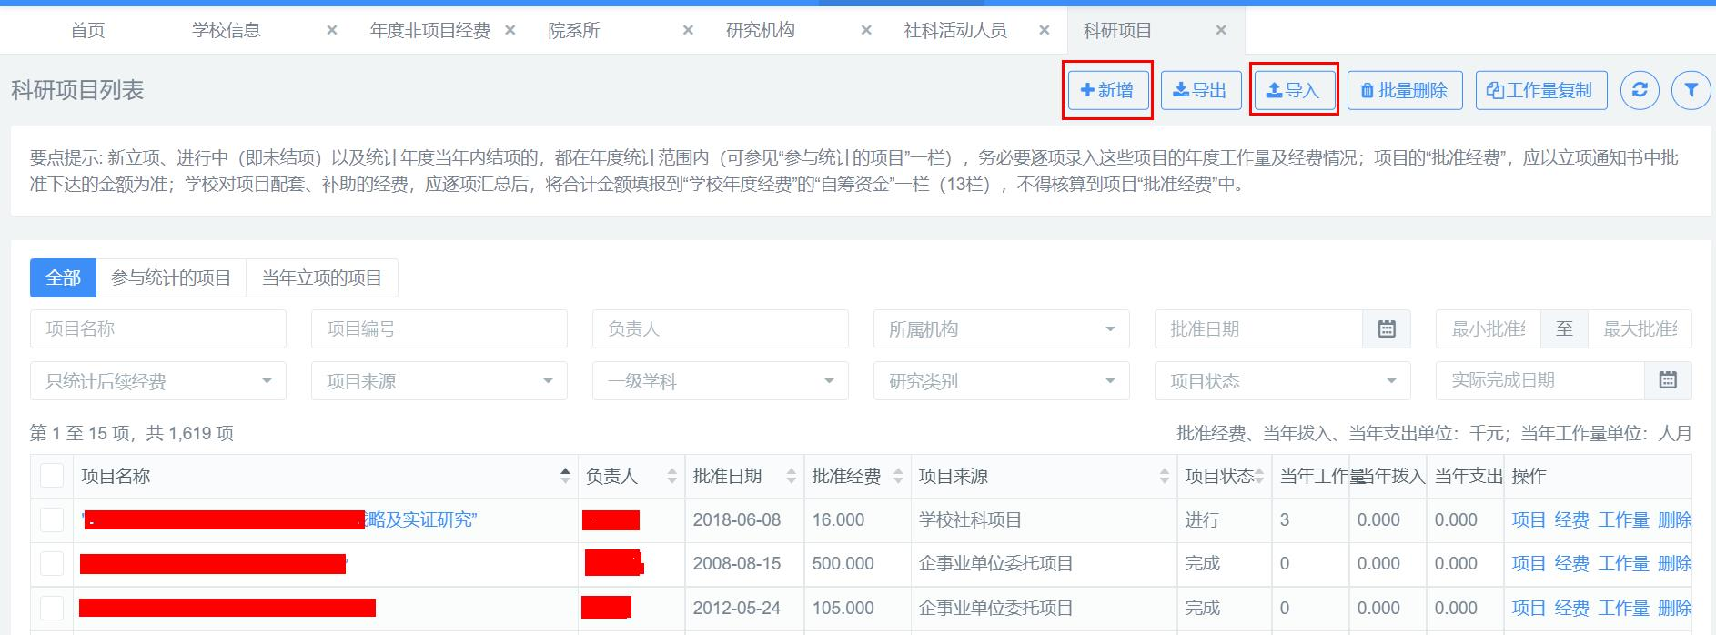
基础数据录入-项目基本信息

Slide 20
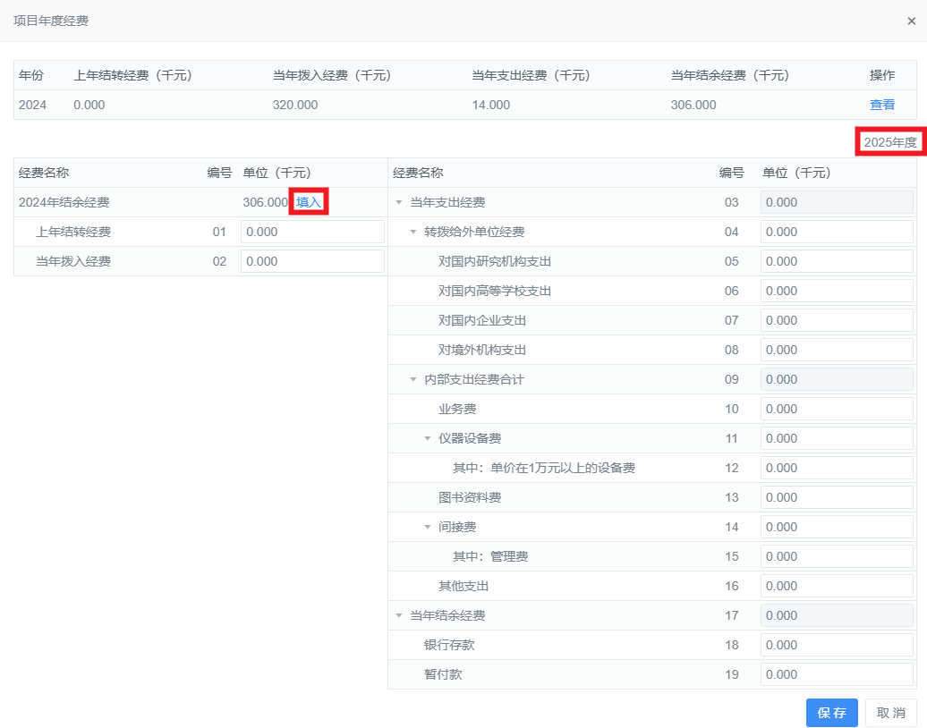
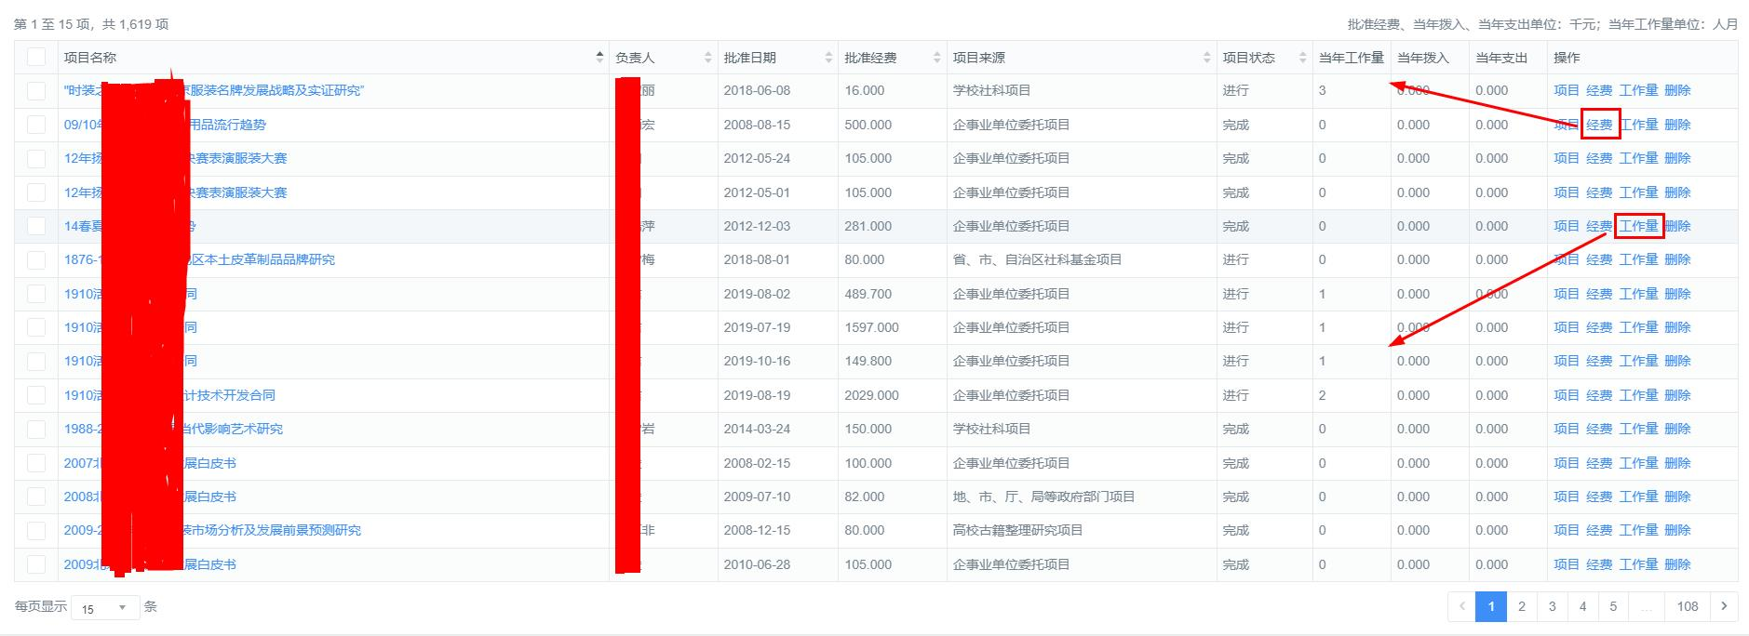
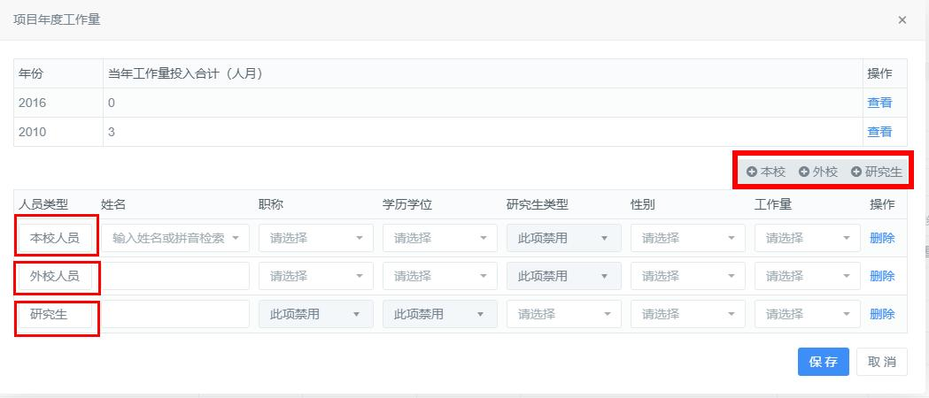
基础数据录入
经费、工作量录入
学校基本信息
项目经费、工作量录入的信息包括：（本页面录入的信息是报表2、3、5-1、5-2的经费、工作量部分的数据来源）
1、往年立项的在研项目，录入2025年的经费和工作量（工作量可以通过工作量复制把往年的复制过来再调整）
2、2025年新立项的项目，录入2025年的经费和工作量。
3、2025年（不含）以前已经结项的项目，项目基本信息“只统计后续经费”为“是”的项目，录入2025年的经费情况。
年度非项目经费
院系所单位信息
研究机构信息
社科活动人员信息
科研项目信息
科研成果信息
成果获奖信息
专利情况
学术交流情况

Slide 21
基础数据录入-经费工作量录入

Slide 22
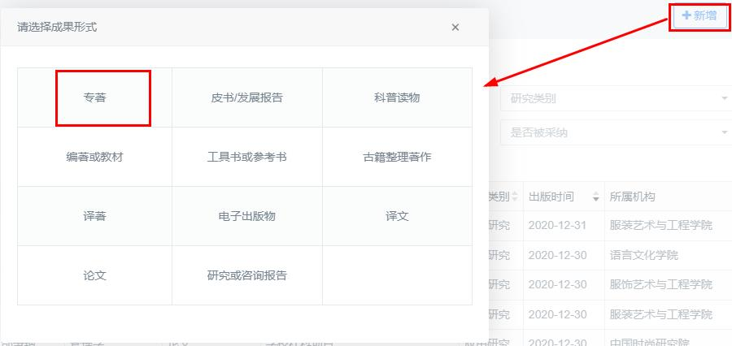
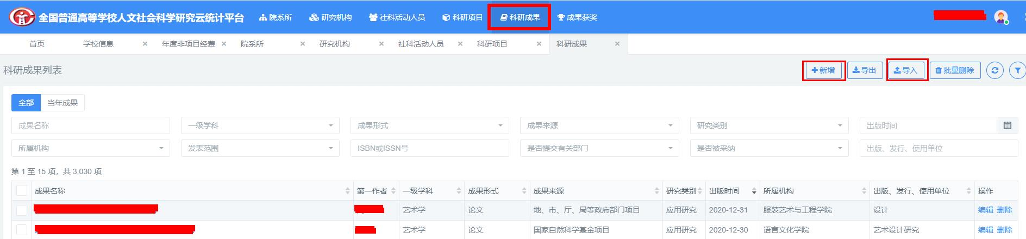
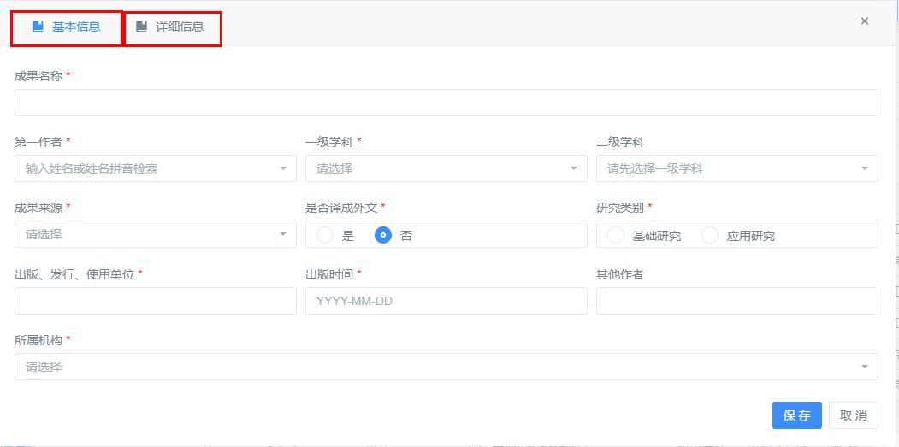
基础数据录入
科研成果信息需要录入的信息为2025年学校为第一署名单位发表的科研成果。本页面录入的信息是报表6-1、6-2的成果部分的数据来源。
学校基本信息
年度非项目经费
成果录入需要注意的点：
1、成果新增时要先选择成果形式，再进入相应形式成果的新增页面；
2、所有成果导入的模板都是一个，不同成果形式的数据的必填项会有一些不同。
院系所单位信息
研究机构信息
社科活动人员信息
科研项目信息
科研成果信息
成果获奖信息
专利情况
学术交流情况

Slide 23
基础数据录入-科研成果信息

Slide 24
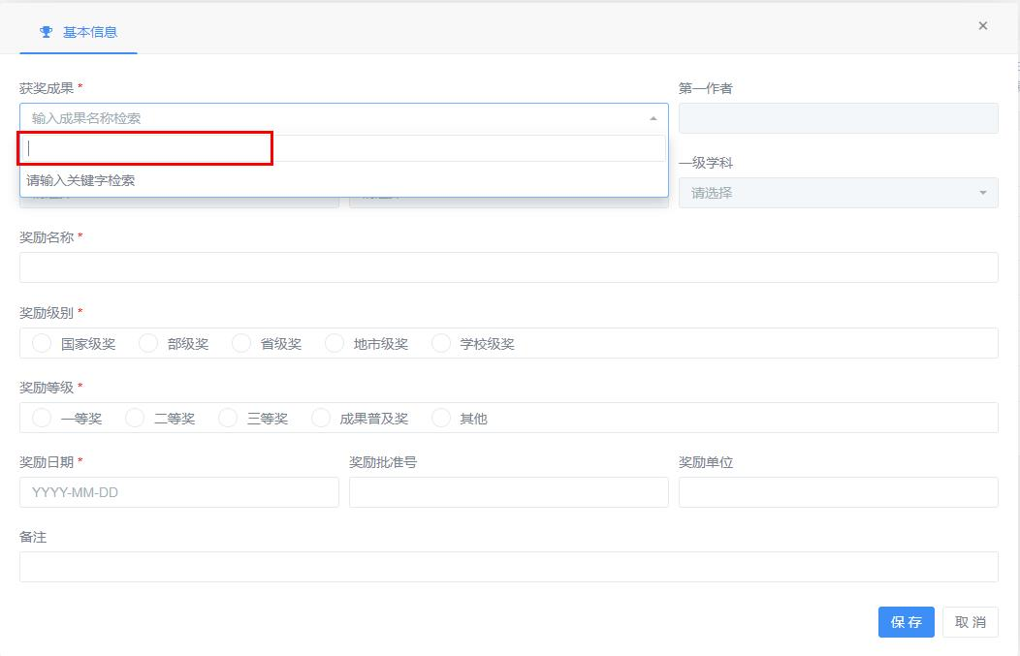
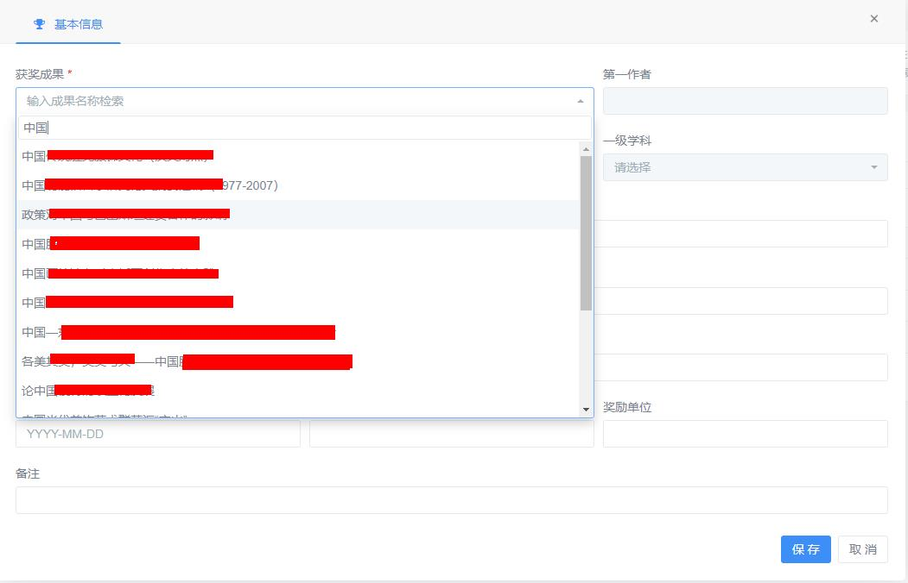
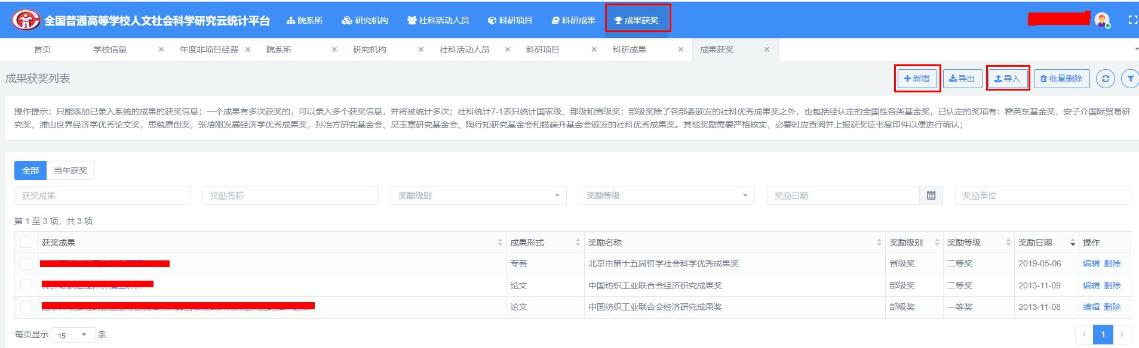
基础数据录入
成果获奖录入需要录入的信息和注意的包括：（本页面录入的信息是报表6-1、7-1的获奖部分的数据来源）
1、新增或导入2025年的成果获奖信息。
2、新增时成果名称选择可以通过关键字检索查找已经录入的成果。
学校基本信息
年度非项目经费
院系所单位信息
研究机构信息
社科活动人员信息
科研项目信息
科研成果信息
成果获奖信息
专利情况
学术交流情况

Slide 25
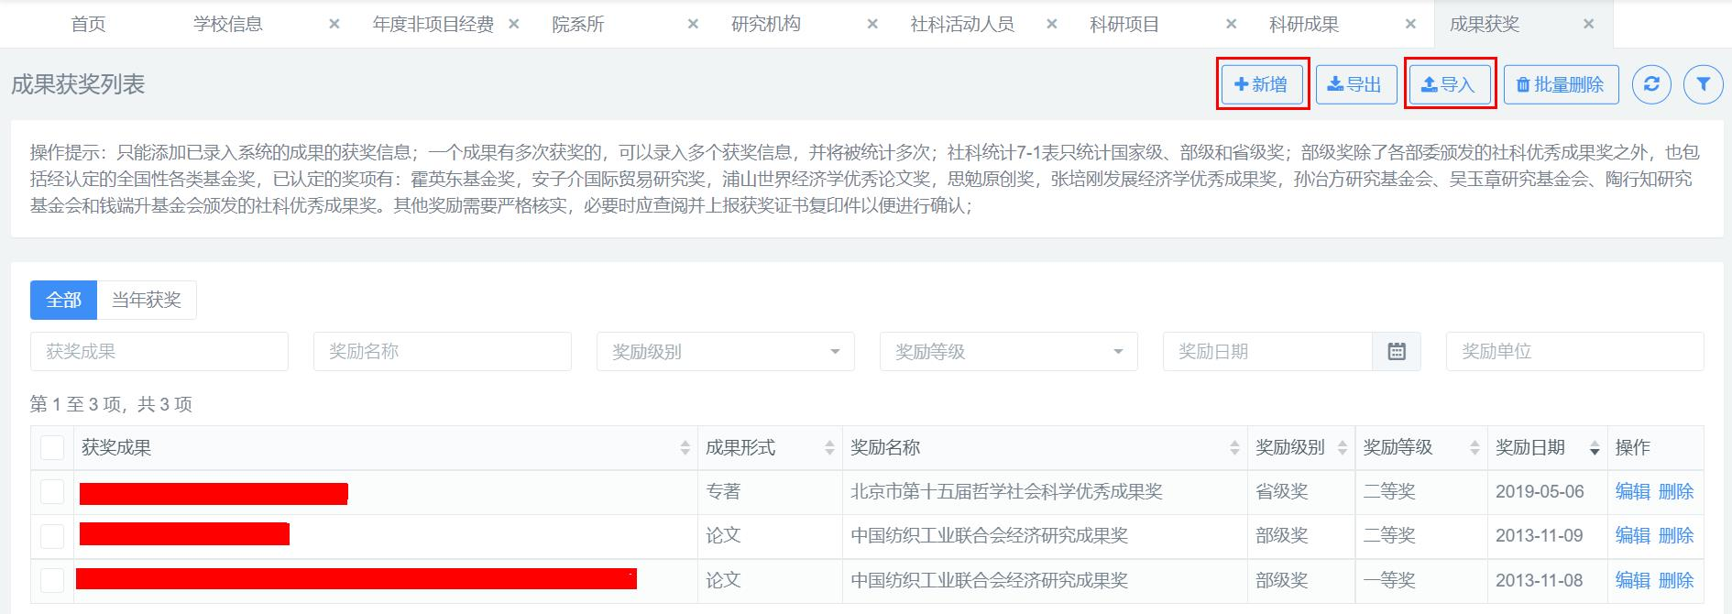
基础数据录入-成果获奖信息

Slide 26
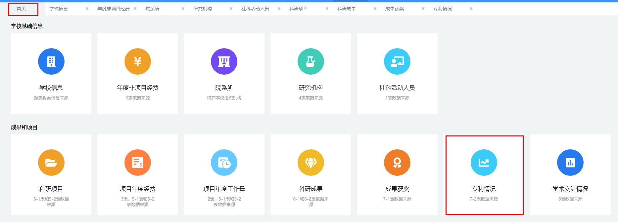
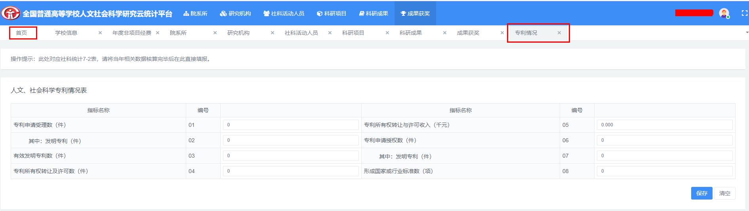
基础数据录入
专利情况录入的信息是报表7-2的全部的数据来源
学校基本信息
年度非项目经费
院系所单位信息
研究机构信息
社科活动人员信息
科研项目信息
科研成果信息
成果获奖信息
专利情况
学术交流情况

Slide 27
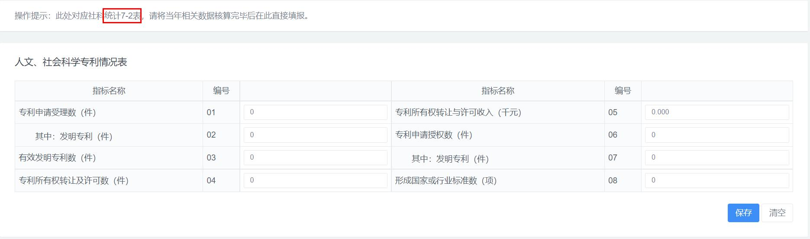
基础数据录入-专利情况

Slide 28
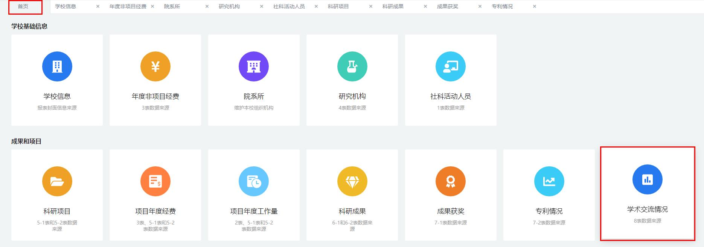
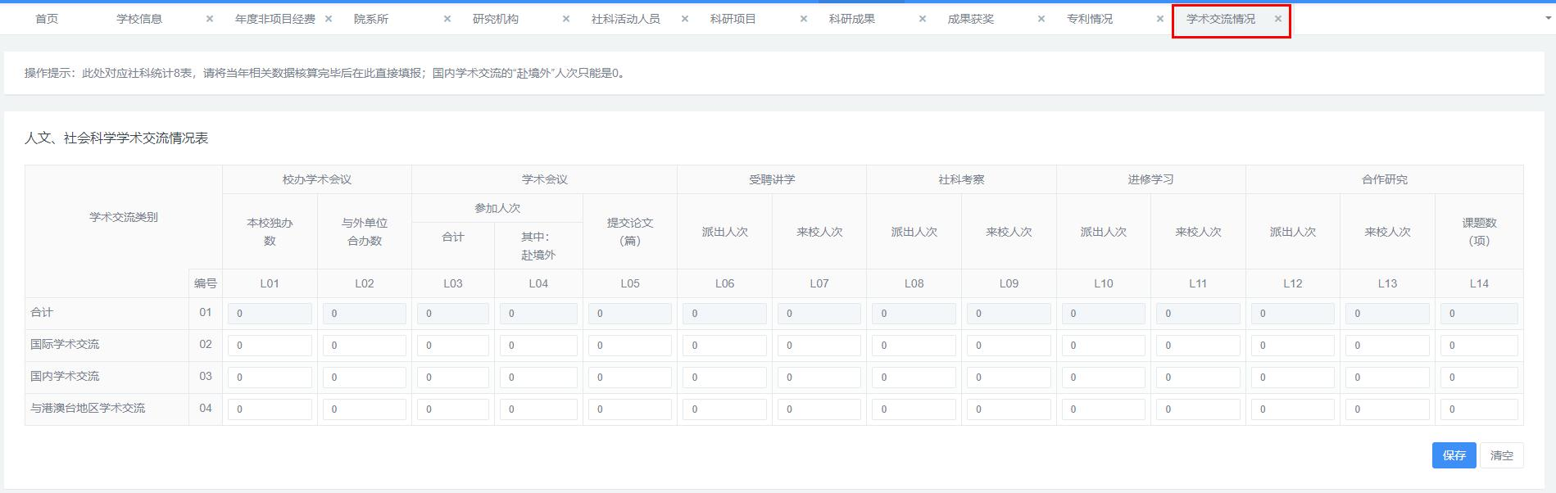
基础数据录入
学术交流情况录入的信息是报表8的全部的数据来源
学校基本信息
年度非项目经费
院系所单位信息
研究机构信息
社科活动人员信息
科研项目信息
科研成果信息
成果获奖信息
专利情况
学术交流情况

Slide 29
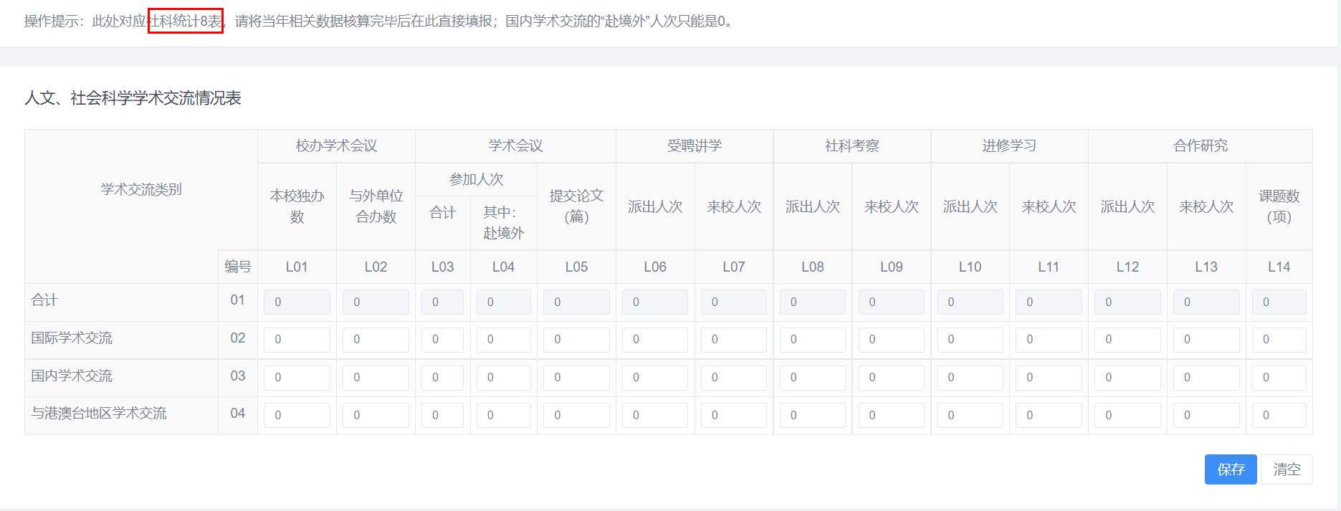
基础数据录入-学术交流情况

Slide 30
03
基础数据校验
Basic data verification

Slide 31
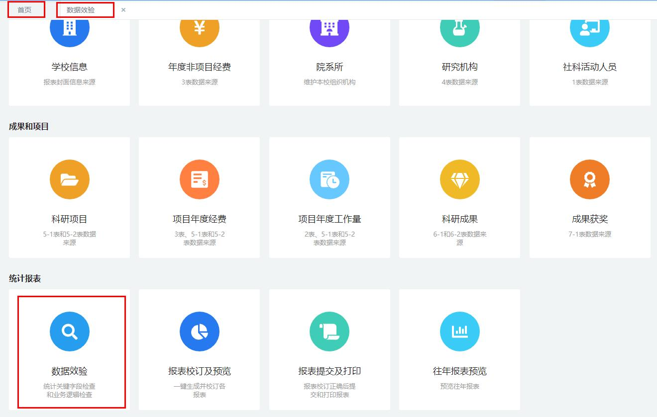
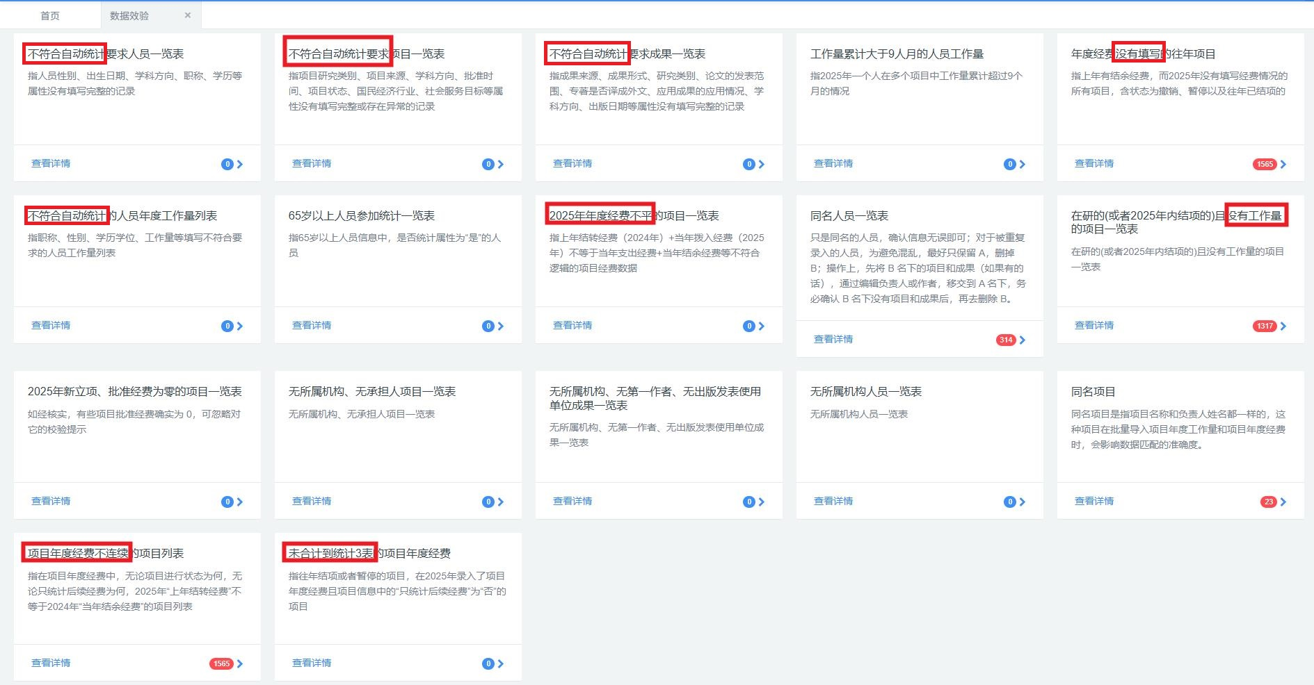
基础数据校验
位置：首页-数据校验
要求：不符合自动统计要求人员一览表、不符合自动统计要求项目一览表、不符合自动统计要求成果一览表、2025年年度经费不平的项目、项目年度经费不连续的项目列表、未合计到统计3表的项目年度经费一览表里不能有数据，其余项根据学校实际情况校验。
INVENT
DEVELOP
PRODUCE
MARKETING

Slide 32
04
报表生成预览
Report generation and revision

Slide 33
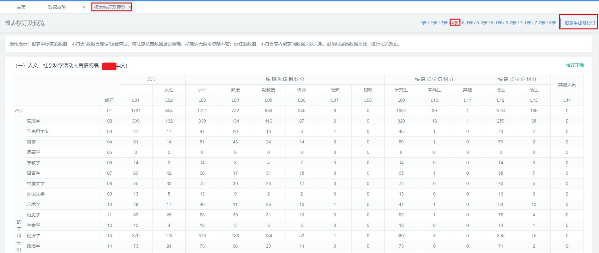
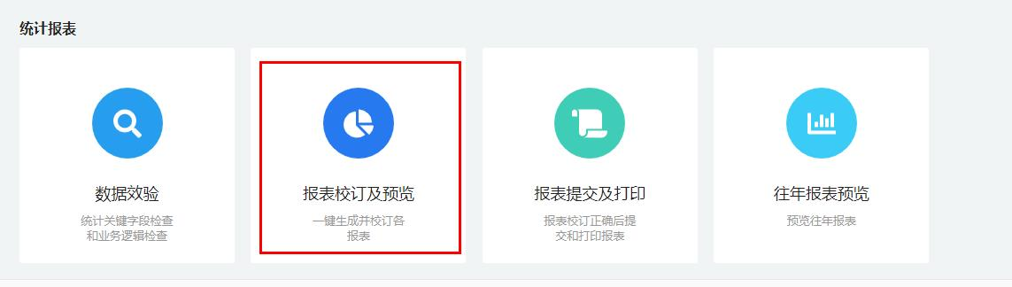
基础数据校验
报表生成和预览
校订情况查看
位置：首页-报表校订及预览
生成报表：点击报表预览右上角的“报表生成及校订”按钮，会自动生成所有报表数据，点击右上角的统计表名可以快速定位到相应表查看。
INVENT
DEVELOP
PRODUCE
MARKETING

Slide 34


基础数据校验
报表生成和预览
校订情况查看
校订错误：点击报表预览右上角红色的表名，可定位到相应报表查看校订错误，点击报表上红色数字，可查看详细校订错误信息。
合理性检查：点击报表预览中各报表中黄色的数字，可查看详细的合理性校验提醒。
INVENT
MARKETING

Slide 35
05
提交报表及生成
Report submission and printing

Slide 36



提交报表及生成
报表提交
报表生成
往年报表预览
位置：首页-报表提交及生成。
点击页面的右上角的“报表提交”按钮并点击提示页面的“确认”按钮，可以将学校数据提交省厅审核，提交状态会自动改为“已提交”。（注意：点击“报表提交”会重新自动生成并校订统计报表数据，如果校订有误则提交不成功）

Slide 37


提交报表及生成
报表提交
报表生成
往年报表预览
位置：首页-报表提交及生成。
生成报表：点击页面的右上角的“下载PDF报表”按钮，会将所有报表生成PDF文件并提供下载，生成完成后点击页面的“确认”按钮下载PDF，打印PDF文件上报即可。点击“报表详情”按钮，会将所有报表生成excel文件并提供下载。

Slide 38


提交报表及生成
报表提交
报表生成
往年报表预览
位置：首页-往年报表预览。
生成报表：点击右上角选择年度可以查看不同年度统计报表。

Slide 39
06
系统的修改
System changes
无

Slide 40



功能演示
数据导入
位置：科研项目和人员模块导入功能。
适用模块：科研项目基本信息和社科活动人员模块。
更新匹配规则：项目更新导入，根据项目名称、立项日期、负责人唯一匹配到的项目执行更新操作；人员更新导入，根据姓名和出生日期唯一匹配的人员执行更新操作。

Slide 41
教育部科技统计(社科类)培训（三）
2025
谢谢大家
2025.11
中国高校人文社会科学信息网

